Slide 1
আজকের ক্লাসে সবাইকে স্বাগতম

Slide 2
শিক্ষক পরিচিতি
মোহাম্মদ ফারুক হোসেন
সহকারি শিক্ষক(এম.এস.সি) গণিত
নবিগঞ্জ ইসলামিয়া দাখিল মাদ্রাসা
সদর , লক্ষীপুর ।
মোবাইলঃ ০১৮৩৭৬২৩৫০৫

Slide 3
পাঠ পরিচিতি
শ্রেণি - অষ্টম
বিষয় - গণিত
অধ্যায় - ১ম
শিক্ষার্থীর সংখ্যা- ৮০
সময় – ৫০ মিনিট

Slide 5
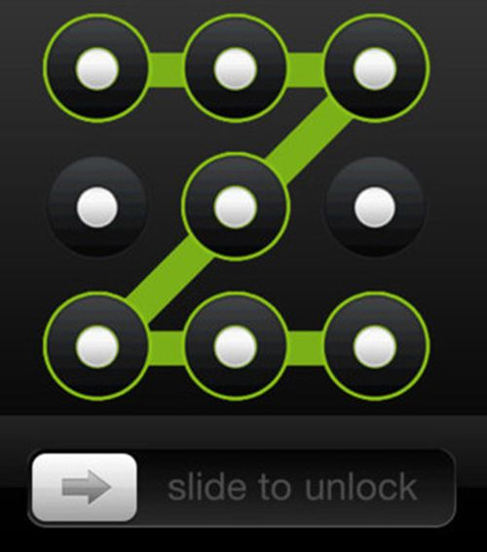

Slide 6
প্যাটার্ন

Slide 7
শিখনফল
রৈখিক প্যাটার্ন লিখতে ও বর্ণনা করতে পারবে ।
রৈখিক প্যাটার্নকে চলকের মাধ্যমে বীজগাণিতীয় রাশিমালায় প্রকাশ করতে পারবে ।
রৈখিক প্যাটার্নের নির্দিষ্টতম সংখ্যা বের করতে পারবে ।

Slide 8
রৈখিক প্যাটার্নঃ প্যাটার্ন শব্দের অর্থ সুবিন্যস্ত ভাবে সাজানো । আর একাধিক রেখাকে সুবিন্যস্ত ভাবে সাজিয়ে যে প্যাটার্ন তৈরি করা হয় তাকে রৈখিক প্যাটার্ন বলে ।

Slide 9
৪
৭
১০
১ম চিত্রে কাঠির সংখ্যা কত ?
২য় চিত্রে কাঠির সংখ্যা কত ?
৩য় চিত্রে কাঠির সংখ্যা কত ?

Slide 10
একক কাজ
পরবর্তী চিত্রটি আঁক এবং কাঠির সংখ্যা কত লিখ ?

Slide 11
বীজগাণিতিক রাশিতে প্রকাশঃ
+
+
+
+
+
+
+
+
+
+
+
+
+
+
+
+
+
+
+
+
+
৩য় চিত্রে কাঠির সংখ্যা = ১০
১ম চিত্রে কাঠির সংখ্যা= ৪
= ৩ $×$ ৩ + ১
= ৩$×$ ১ + ১
একইভাবে ক-তম চিত্রে, কাঠির সংখ্যা= ৩ $×$ ক + ১
= ৩ক + ১
অতএব, প্যাটার্নগুলোর বীজগাণিতিক রাশি = ৩ক + ১
২য় চিত্রে কাঠির সংখ্যা = ৭
= ৩ $×$ ২ + ১

Slide 12
জোড়ায় কাজ
উপরোক্ত প্যাটার্নগুলোকে বীজগাণিতিক রাশি আকারে প্রকাশ কর ।

Slide 13
+
+
+
+
+
+
+
+
+
+
+
+
+
+
+
+
+
+
+
+
+
প্যাটার্নটির প্রথম সত্তরটি চিত্র তৈরি করতে মোট কতটি কাঠি লাগবে নির্ণয় করিঃ
প্যাটার্নটির বীজগাণিতিক রাশি = ৩ক + ১
সুতরাং, ৭০-তম প্যাটার্নে কাঠির সংখ্যা হবে = ৩ $×$ ৭০ +১
= ২১০ +১ = ২১১
এখন, প্যাটার্নগুলির কাঠির সংখ্যার সমষ্টি = ৩+৭+১০+…….+ ২১১
$∴$সমষ্টি = $\frac{৩+২১১ }{২ }$ $×$ ৭০ $\left[সমষ্টি= \frac{১ম সংখ্যা+শেষ সংখ্যা }{২ }×পদ সংখ্যা \right]$
= ২১৪ $×$ ৩৫
= ৭৪৯০

Slide 14
দলীয় কাজ
প্যাটার্নটির প্রথম একশতটি চিত্র তৈরি করতে মোট কতটি রেখাংশের দরকার হবে- তা নির্ণয় কর ।

Slide 15
মূল্যায়ন
একটি প্যাটার্ন – এর আলোকে (১-৩) নং প্রশ্নের উত্তর দাও –
১) পরবর্তী প্যাটার্নটিতে কাঠির সংখ্যা কত হবে ?
ক) ৪ টি খ) ৭ টি গ) ১০ টি ঘ) ১৩ টি
২) প্যাটার্নটির বীজগাণিতীক রাশি কোনটি ?
ক) ২ক +২ খ) ৩ক +১ গ) ৪ক ঘ) ৫ক - ১
৩) পঞ্চাশতম প্যাটার্নে কাঠির সংখ্যা কত ?
ক) ১০২ খ) ১৫১ গ) ২০০ ঘ) ২৪৯
Notes:
এখানে সবুজ বৃত্তগুলি সঠিক উত্তর নির্দেশ করে ।

Slide 16
বাড়ির কাজ
উপরের জ্যামিতিক চিত্রগুলো একটি প্যাটার্ন তৈরি করছে যা সমান দৈর্ঘ্যের রেখাংশ দিয়ে তৈরি ।
ক) প্যাটার্নে চতুর্থ চিত্রটি তৈরি করে রেখাংশের সংখ্যা নির্ণয় কর ।
খ) প্যাটার্নটি কোন বীজগাণিতীয় রাশিকে সমর্থন করে তা যুক্তিসহ উপস্থাপন কর ।
গ) প্যাটার্নটির প্রথম পঞ্চাশটি চিত্র তৈরি করতে মোট কতটি রেখাংশের দরকার হবে- তা নির্ণয় কর ।

Slide 17
ধন্যবাদ

